Slide 1
Programación funcional
DAM
Harnina

Slide 2
Introducción
Tipos de programación:
Imperativa
Declarativa
funcional
y lógica.

Slide 3
Imperativa
En ella se basan los lenguajes que usan órdenes y estructuras detalladas para describir como debe realizarse un programa.
La programación orientada a objetos usa este tipo de programación. Esta programación tiene estado y encapsula en objetos que se derivan de clases.

Slide 4
Funcional
Usa una técnica declarativa, se le dice a la máquina lo que queremos que haga, no como debe hacerlo.
Ya habéis usado lenguajes declarativos, SQL.
La programación funcional no tiene estado, es decir no hay variables de ámbito global. Tampoco hay clase, sólo funciones que no tienen efecto colateral, es decir, ni afectan ni son afectadas por otras.
Sorprendentemente tampoco tiene estructuras de repetición, es decir, no hay while o for.
La forma en que repite una función para encontrar el resultado es la recursividad. Podemos verlo como una secuencia de funciones unas tras otras que consiguen solucionar el problema, si bien la secuencialidad no es real.

Slide 5
lógica
basada en decisiones lógicas.
Este que os escribe no sabe nada sobre ella, al igual que el 99,9% de los programadores que conoceréis en la vida.
Por supuesto el paradigma que acabó adaptándose de manera masiva en el mundo de la programación fue el OO. Ahora aparecen otros basados en él como la orientada a Aspectos o a Actores. Se sale de nuestro ámbito.

Slide 6
Características de la func.
Funciones puras
Son como las funciones matemáticas
Sin efectos colaterales
El resultado solo depende de los parámetros de entrada
No existe la variable global
Aplicación parcial: puede llamarse a una función solo con alguno de sus parámetros (currificación)

Slide 7
Características de la func.
Funciones de orden superior: las funciones son tratadas como datos. Dicho de otra forma, las funciones son miembros de primer orden.
recursividad: no hay iteraciones
Inferencia de tipos: los tipos no son necesariamente explícitos, se pueden deducir del contexto
Pereza. Una expresión se evalúa solo cuando hace falta.

Slide 8
Lenguajes
No hay muchos lenguajes que sean estrictamente funcionales.
Podemos citar Haskell, Clojure, Scala (?)

Slide 9
Y entonces?
Parecía que nada molestaría a la programación OO.
Existen lenguajes como JS. Que está orientado a prototipos, es decir, no tiene clases y por tanto no tiene herencia ni polimorfismo. Pero cuenta con funciones de orden superior.
Se llaman lenguajes “multiparadigmas”. Es como ser católico y budista.

Slide 10
Java 6
Nosotros, en primer curso, hemos estudiado la POO, sin salirnos ni un milímetro de ella.
Para ello usamos java 6.
Java es repetitivo, muy charlatán y las pruebas son un infierno.
Parecía que cada lenguaje podría adecuarse a su parcela y trabajar en cliente con JS y servidor con Java (como ejemplo)

Slide 11
Ley de Moore
Al parecer un tal Gordon Moore dijo, en 1965, que el numero de transistores en un procesador se duplicaría cada año, durante los siguientes 20.
El mismo cambió la ley años después. Para decir que sería cada dos años.
En 2007 Moore dijo que igual ya no.

Slide 12
Como vender?
Vale, si ya no eres capaz de hacer tus procesadores un 100% mas potentes cada dos años: como engañas convences a los compradores para vender tus productos.
Multicore. Que significa que dentro de un procesador hay varios núcleos de procesamiento simultaneo.
Además, gracias a la máquinas virtuales somos capaces de crear hilos y los procesadores tienen la facilidad de ser multihilo.

Slide 13
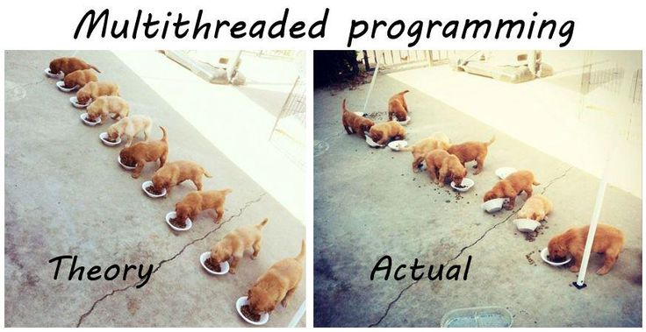
Muchos hilos y procesos
La técnica para poder controlar estos procesos se llama programación concurrente.

Slide 14
A mi se me da bien…
Pues resulta que si hay algo que la programación funcional hace bien es trabajar con muchos núcleos et hilos.
No le pidamos una secuencia coherente, tampoco creo que se deba controlar demasiado.
LA solución de java? Java 8

